Slide 1

ZORUEN PLANA 2024
PLAN FIRMES 2024
MUGIKORTASUN JASANGARRIAREN ETA BIDE AZPIEGITUREN SAILA
DEPARTAMENTO DE MOVILIDAD SOSTENIBLE E INFRAESTRUCTURAS VIARIAS

Slide 2
Datu orokorrak
Datos generales
3,5 milioi euroko inbertsioa
Arabako 71 errepidetan esku hartzea
Inversión de 3,5 millones de euros
Intervención en 71 carreteras alavesas

Slide 3
Banaketa sareen arabera
Distribución por redes
Lehentasunezko intereseko sarea: 4 errepide
Oinarrizko sarea: 4 errepide
Eskualde sarea: 6 errepide
Toki sarea: 27 errepide
Auzobide sarea: 30 errepide
Red de Interés Preferente:
4 carreteras
Red Básica: 4 carreteras
Red Comarcal: 6 carreteras
Red Local: 27 carreteras
2
Red Vecinal: 30 carreteras

Slide 4
Lehentasunezko intereseko sarea
Red de Interés Preferente
A-1. 4,8 km-ko tarte osoak eta eremu puntualak.
N-124. Zona jakin batzuk konpontzea.
AP-1. Zona jakin batzuk konpontzea.
N-622. 1,7 km-ko tarte osoak.
A-1. Tramos completos que suman 4,8 km y zonas puntuales.
N-124. Reparación de zonas puntuales.
AP-1. Reparación de zonas puntuales.
N-622. Tramos completos que suman 1,7 km.

Slide 5
Oinarrizko sarea
Red Básica
A-124. Hondatutako zona jakin batzuk konpontzea.
A-624. Lanteno parean kilometro bateko tarte osoa eta hondatutako zonak.
A-627. Gipuzkoako mugatik gertu dagoen 1 km-ko tarte batean zona puntualak konpontzea
A-126. Errodadura geruza berritzea 2,3 km-ko tarte batean Angostinan
A-124. Reparación de zonas puntuales deterioradas.
A-624. Tramo completo de un km a la altura de Llanteno y zonas deterioradas.
A-627. Reparación de zonas puntuales en un tramo de 1 km cerca del límite con Gipuzkoa
A-126. Renovación capa de la rodadura en un tramo de 2,3 km en Angostina

Slide 6
Red Comarcal
Eskualde sarea
A-2122, Fontechan. Hondatutako zonak konpontzea fresaketa eta birjartzearekin.
A-2124, Gasteizko mendatean. Hondatutako zonak konpontzea fresaketa eta birjartzearekin.
A-2128 errepidea, Opakuako mendatean, iparraldean. 3,4 km-ko tartean kokaguneak egokitzea.
A-2521. Errodadura geruza berria 1 km-ko tartean Goiuritik gertu.
A-2522, Baranbioren eta Bizkaiko mugaren artean. Errodadura geruza berritzea kilometro bateko tarte batean.
A-2602, Artziniegaren eta Burgosko mugaren artean. Hondatutako guneen konponketa jakin batzuk
A-2122, en Fontecha. Reparación de zonas deterioradas con fresados y reposición.
A-2124, en el puerto de Vitoria. Reparación de zonas deterioradas con fresados y reposición.
A-2128, en el puerto de Opakua, cara norte. Adecuación asentamientos en tramo de 3,4 km.
A-2521. Nueva capa de rodadura en tramo de 1 km cerca de Goiuri.
A-2522, entre Baranbio y el límite provincial con Bizkaia. Renovación de capa de rodadura en tramo d 1 km.
A-2602, entre Artziniega y el límite provincial con Burgos. Reparación puntual de zonas deterioradas

Slide 7
Toki eta auzobide sareak
Redes Local y Vecinal
Herri txikiei zerbitzu ematen dieten 57 errepide kontserbatu eta mantentzea.
Conservación y mantenimiento de 57 carreteras que sirven a localidades pequeñas.
Herrigune hauetarako sarbideetako zorua hobetzea:
Mejora firme accesos a núcleos rurales:
Mendixur
Audikana
Ullibarri
Uribarri
Etxaguen
Apilaiz
Basabe
Erretes Tudela
Monasterioguren
Oreitia
Fresneda
Quejo
Mioma
Acebedo
Valluerca
Eta abar
Mendijur
Audikana
Ullibarri
Uribarri
Etxaguen
Apellániz
Basabe
Retes de Tudela
Monasterioguren
Oreitia
Fresneda
Quejo
Mioma
Acebedo
Valluerca
etc.

Slide 8
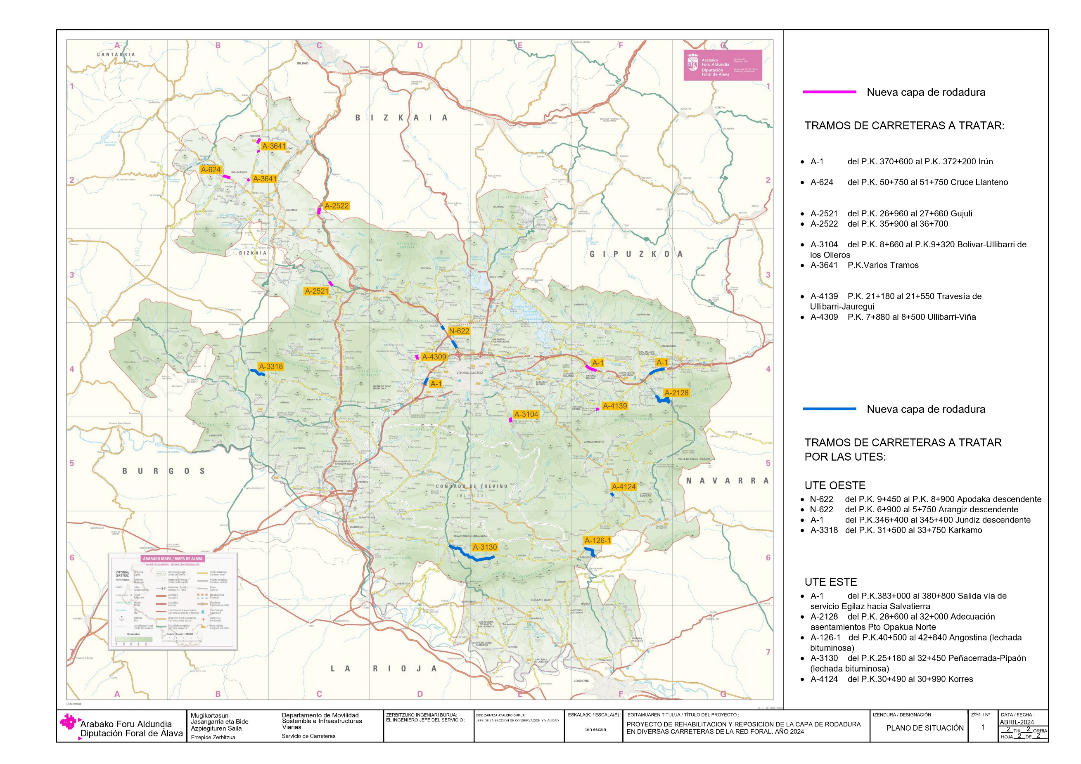

Slide 9
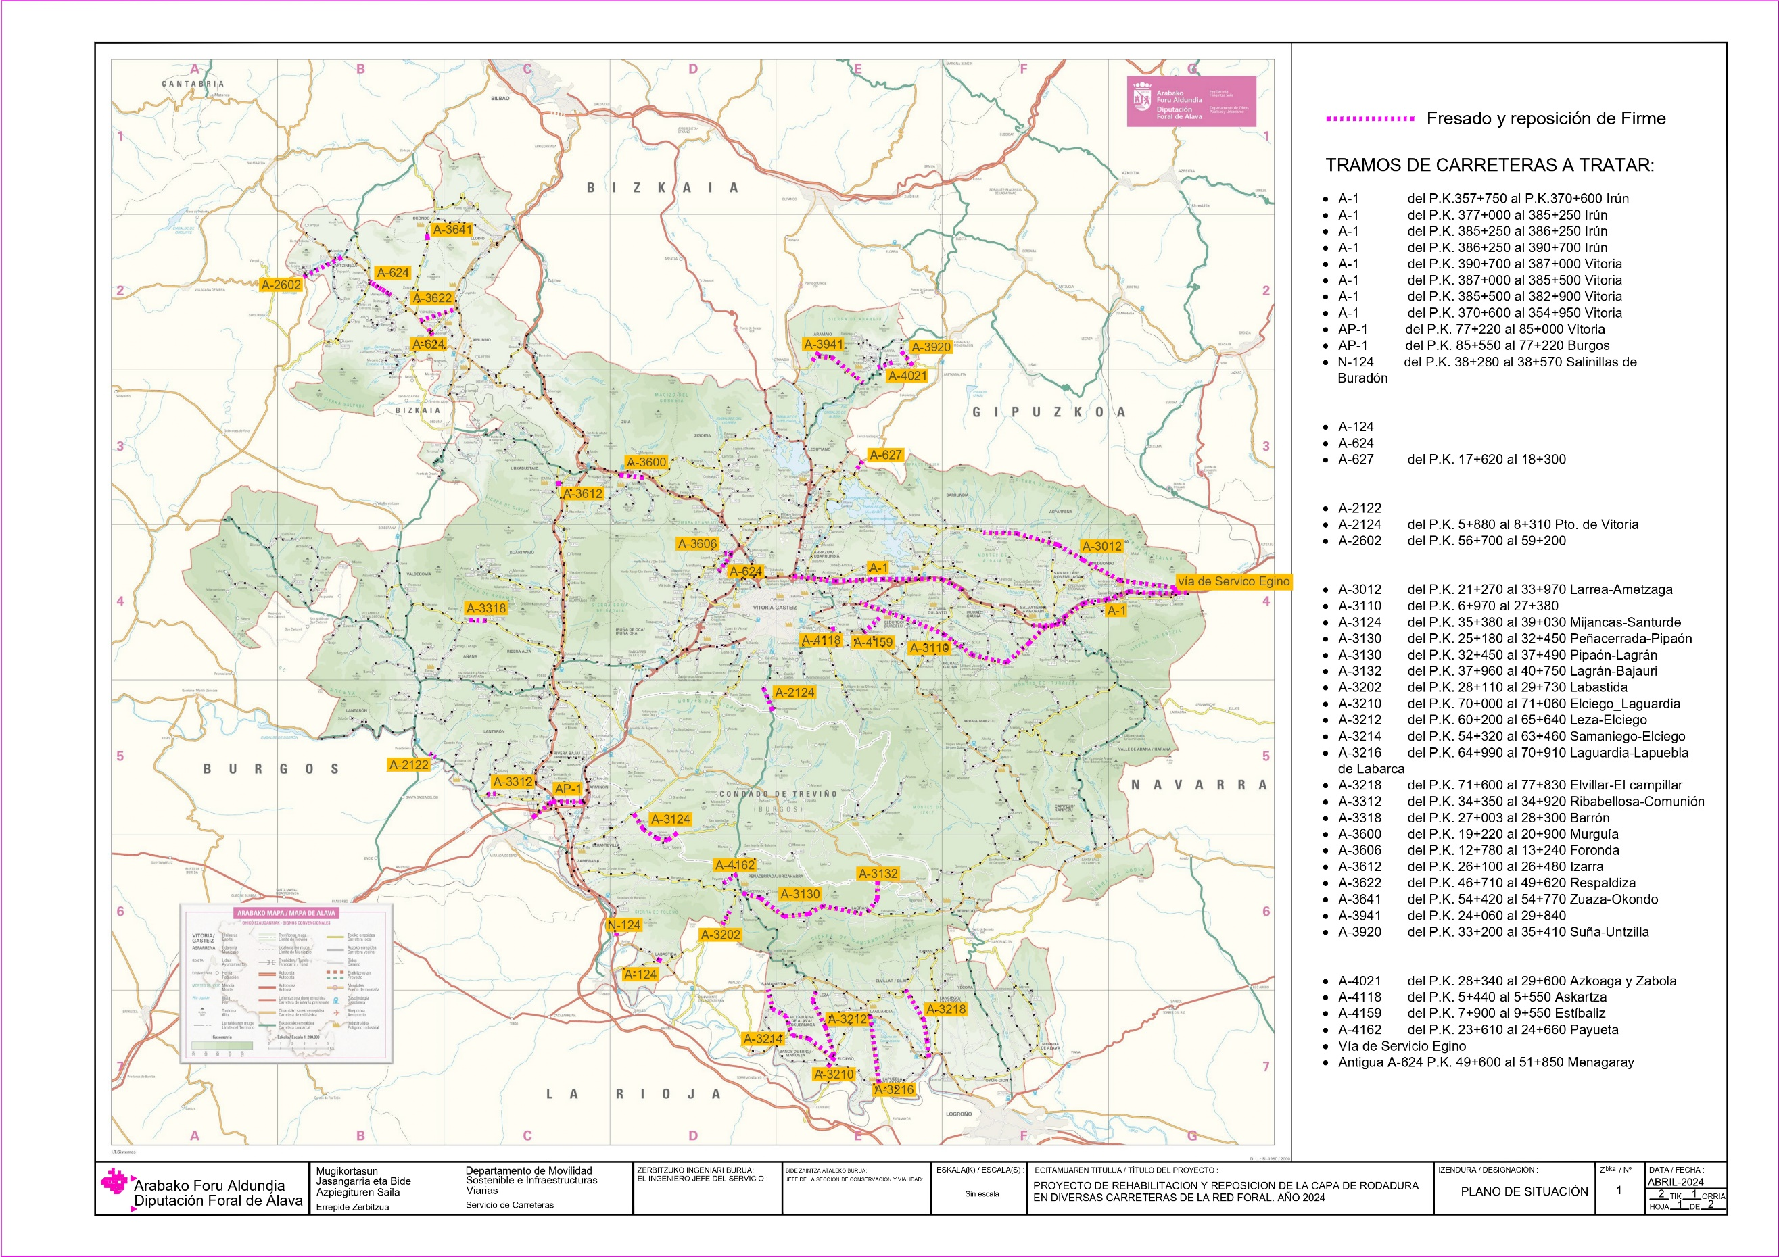

Slide 10
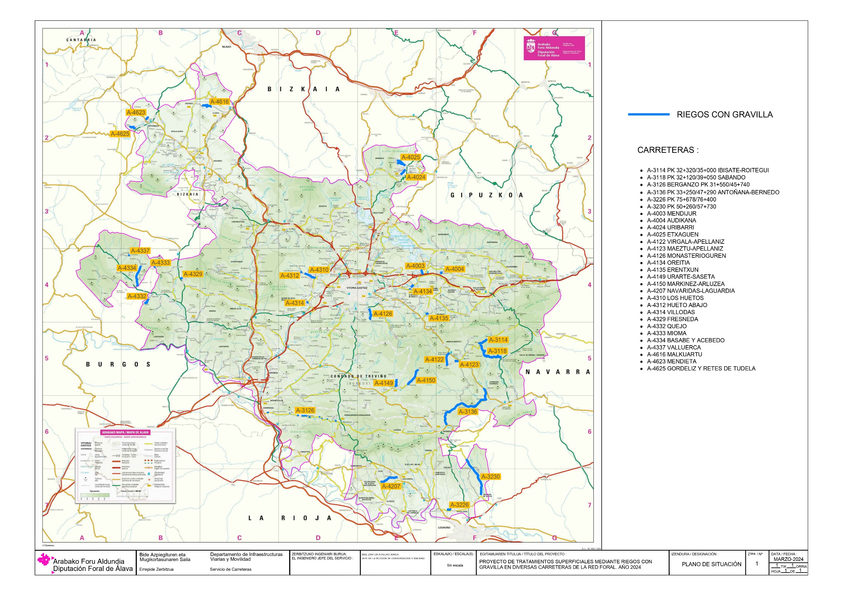

Slide 11

Eskerrik asko zure arretarengatik
Gracias por su atención

